Slide 1
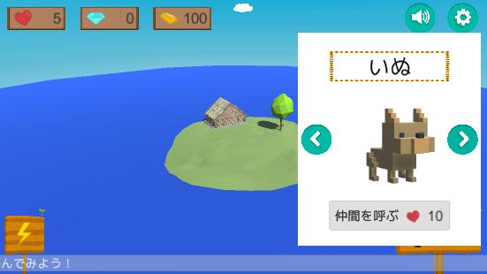
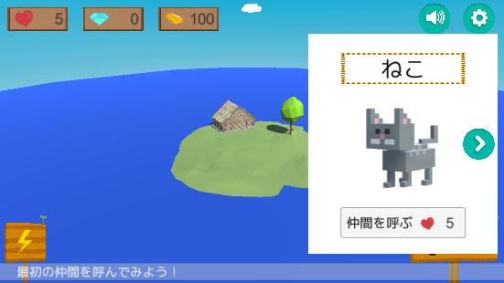
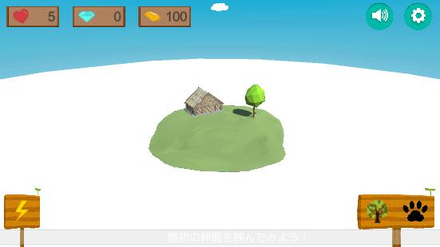
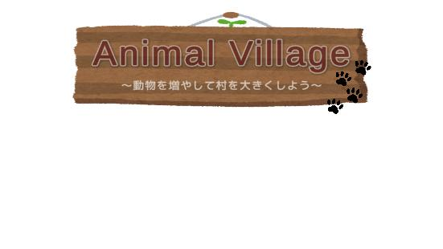
制作発表
2021.5.14
志村和樹

Slide 2
目次
ゲーム説明
独自性（こだわり）
プログラミング技術①～⑤
プレイ動画（抜粋）
開発を続けるなら・・・
開発スケジュール
使用アセット紹介
まとめ

Slide 3
ゲーム説明
タイトル ～Animal Village～
ジャンル スマホアプリでよくある放置育成ゲーム
内容
・時間経過でゴールドを獲得できます
・キャラクターにリンゴや薬を上げることでハートを獲得できます
・獲得したゴールドによって新マップを追加できます
・獲得したハートによってキャラクターを追加できます
・ゲーム進捗ミッションをこなすことでダイヤを獲得できます

Slide 4
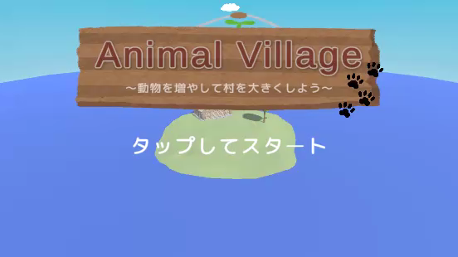
ゲーム説明

Slide 5
独自性（こだわり）
ゲームの目的がわかりやすい
直観的に操作できるようなUI
複数のポイントからやりこみ要素を期待させる

Slide 6
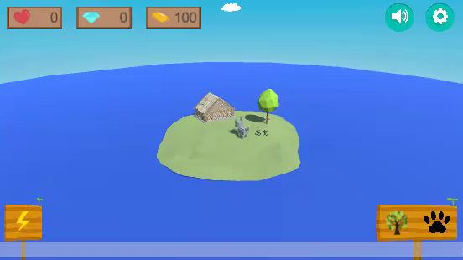
プログラミング技術①
電光掲示板のような流れるテキストの演出

Slide 7
プログラミング技術①
電光掲示板のような流れるテキストの演出
void Update()
{
if (canMoveText)
{
//テキストを左に移動し続ける
Text1.rectTransform.position
+= new Vector3(-textSpeed, 0, 0) * Time.deltaTime;
//パネルからはみ出したら元の場所へジャンプ if (Text1.rectTransform.localPosition.x
< -(panelWidth / 2 + textWidth / 2))
{
Text1.rectTransform.localPosition = new Vector3(0, 0, 0);
Text1.rectTransform.localPosition
+= new Vector3(panelWidth / 2 + textWidth / 2 + 20f, 0, 0);
}
}
}

Slide 8
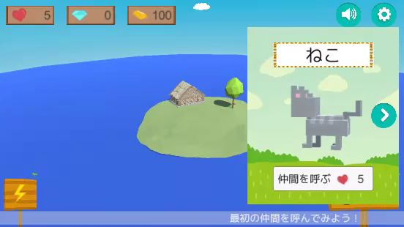
プログラミング技術②
2DのUI上に3Dキャラクターを表示

Slide 9
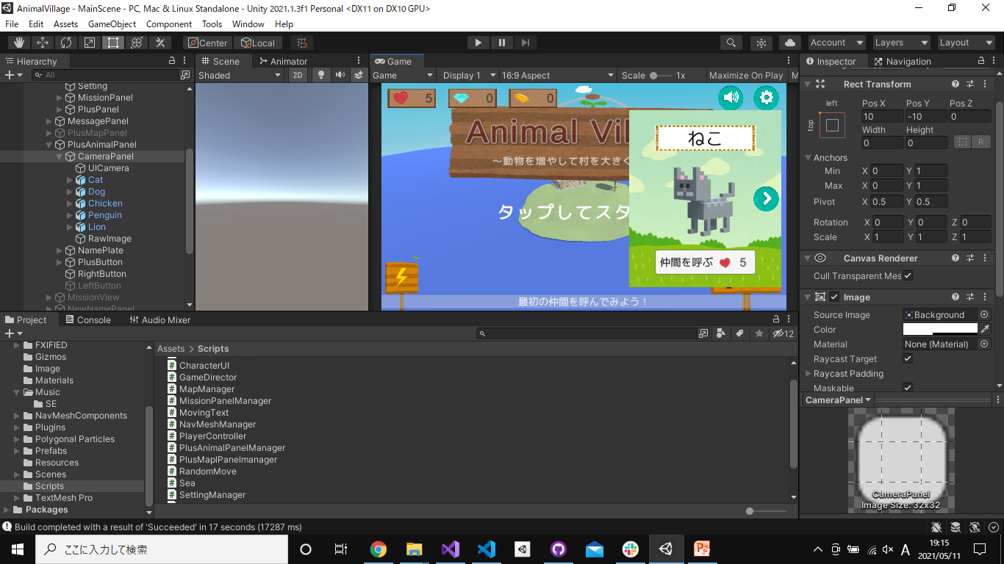
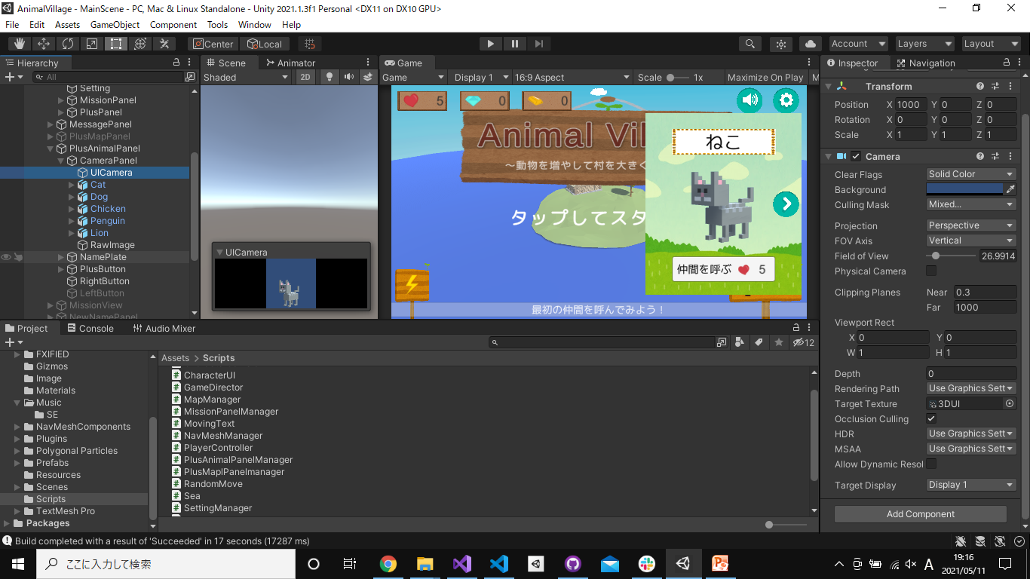
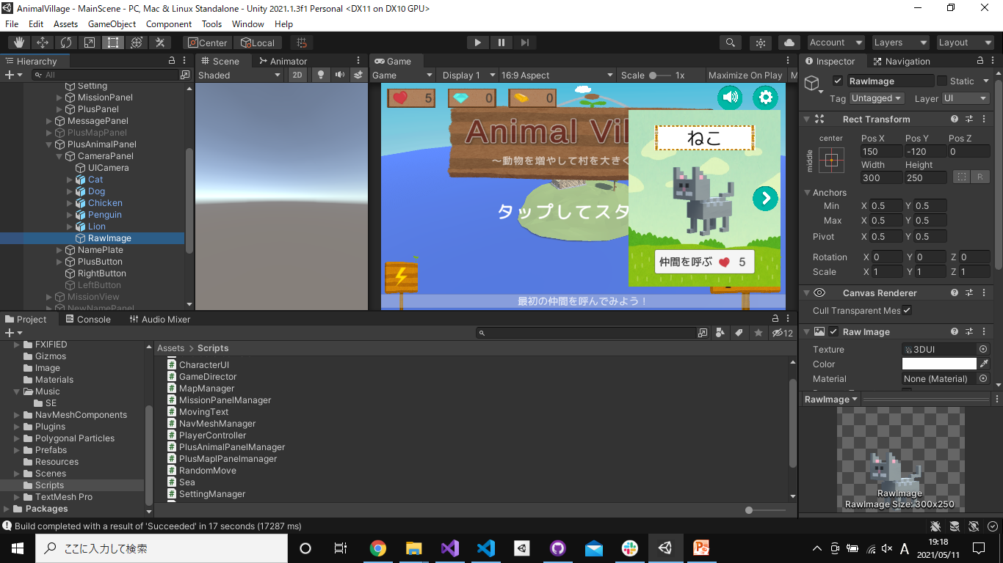
プログラミング技術②
2DのUI上に3Dキャラクターを表示
・Render Texture 「3DUI」を作成
参考
http://siguma-sig.hatenablog.com/entry/2018/09/08/232654

Slide 10
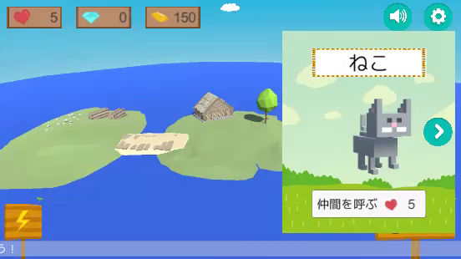
プログラミング技術③
新キャラ生成時のDOTweenによる演出

Slide 11
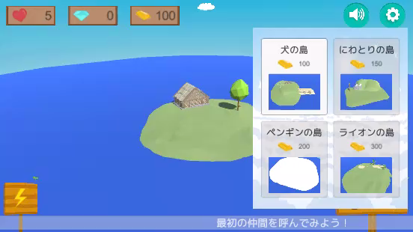
プログラミング技術④
新マップ生成時のDOTweenによる演出

Slide 12
プログラミング技術④
新マップ生成時のDOTweenによる演出
//カメラ移動①
Sequence cameraSequence_1 = DOTween.Sequence()
.Append(mainCamera.transform.DOMove(mapPos, 1f));
//マップ生成
Sequence mapSequence = DOTween.Sequence()
.Append(map.transform.DOMove(new Vector3(0, 0, 0), 2f)
.SetEase(Ease.OutElastic));
//カメラ移動②
Sequence cameraSequence_2 = DOTween.Sequence()
.Append(mainCamera.transform.DOMove(new Vector3(0, 10, -20), 1f))
.AppendCallback(() => CanNavMesh = true)
.AppendCallback(() => uIPanel.CanOtherButton = true);
//シーケンス結合・再生
cameraSequence_1.Append(mapSequence).Append(cameraSequence_2); cameraSequence_1.Play();

Slide 13
プログラミング技術⑤
キャラが自由にうろうろする動作
・X,Z方向に範囲を決め、範囲内でランダムに点を決める
・そこに向かってNavMeshAgentで移動 を繰り返す
新マップ生成時にNavMeshを動的にBake
・NavMeshSurface で、指定したLayerのマップを
スクリプトからBakeする
・Bakeしたマップからキャラが離れているとエラー
⇒キャラ出現して数秒後にNavMeshAgent=enabledにして解決

Slide 14
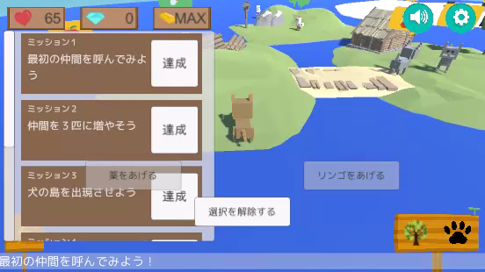
最後の方までプレイすると

Slide 15
制作を続けるなら・・・
セーブ機能の実装
各キャラ特有イベントの実装 （猫とじゃんけん、犬と追いかけっこ、 鳥の卵集め・・・など）
緊急イベントの実装 （恐竜が攻めてくる・・など）

Slide 16
開発スケジュール

Slide 17
使用素材（アセット等）
アイコン
100 Alchemy item icons - free
Colorful Buttons
3Dモデル
5 animated Voxel animals
RPG Poly Pack - Lite
Tween
DOTween (HOTween v2)
GUI
いらすとや
エフェクト
Cartoon FX Free Pack
Polygonal's Low-Poly Particle Pack

Slide 18
まとめ
良かったこと
・企画からリリースまで通しての作業を経験できた
・コーディング以外に必要な要素（UIやレベルデザイン）
の重要性を感じることができた
改善すべきこと
・ゲームの詳細設定を先に決めることで、コードの構成が
つぎはぎだらけでバラバラになることを避ける
・SOLID原則やデザインパターンの理解を深めて
可読性・保守性の高いコードを書く

Slide 19
以上で発表を終わります。
ご清聴ありがとうございました。

